Slide 1
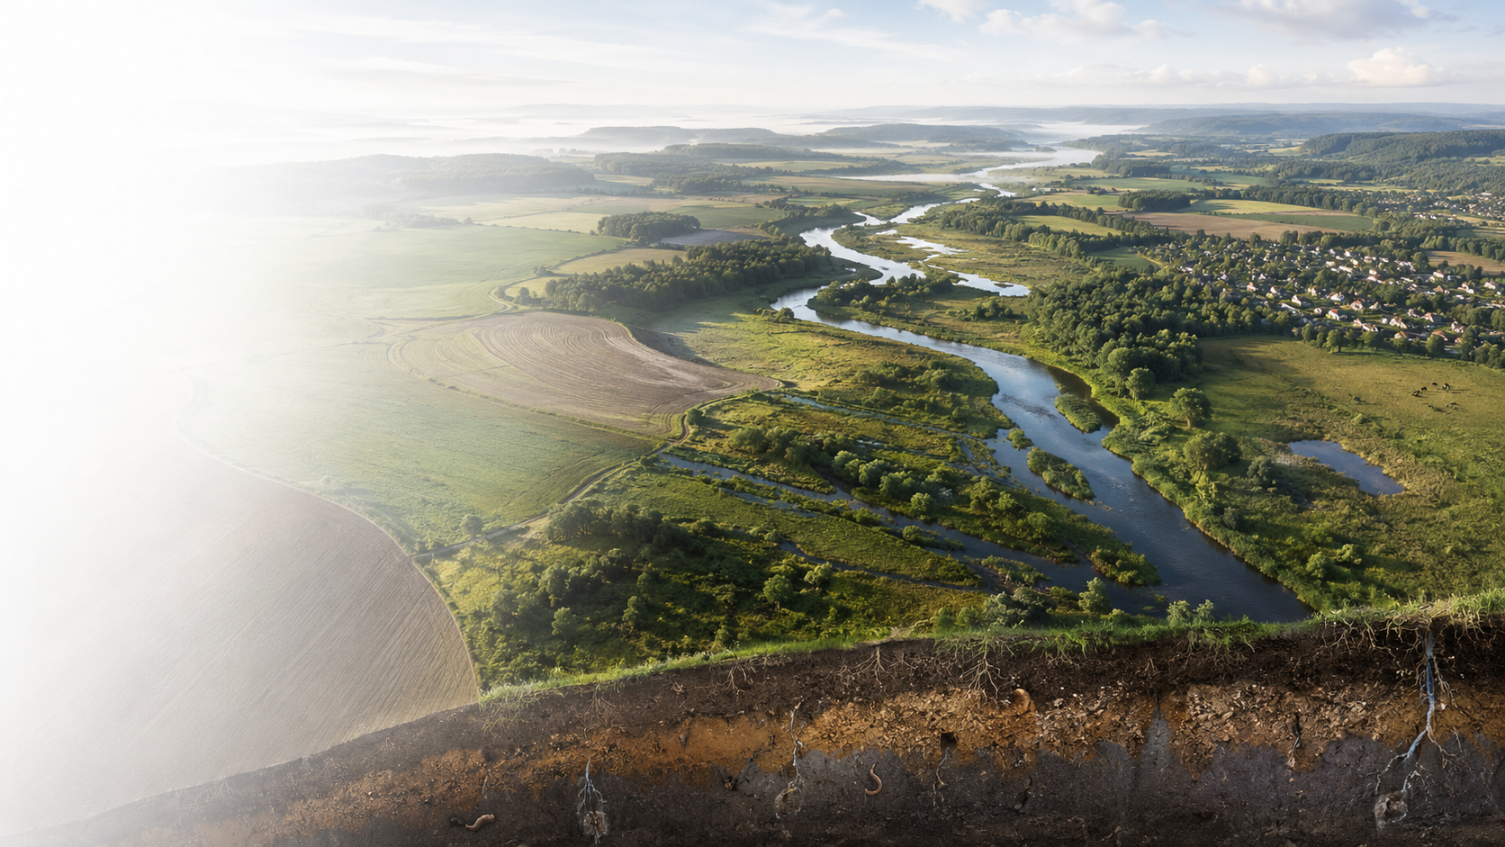
НАУЧНО-ПРИКЛАДНАЯ КОНЦЕПЦИЯ
БИОЦЕНОЗ
ЗЕМЛЕПОЛЬЗОВАНИЯ
Система диагностики, управления
и восстановления живой территории
ЭКВИЛИБРИУМ — ECO-PPA — СПЕЦЗАЩИТА
ОРИОН 22:22 | Версия 1.0 | 26.08.2026
От площади и категории — к здоровью, функциям и доказанному эффекту
Notes:
[Sources]
- Visual: original OpenAI ImageGen scientific editorial illustration generated for this deck, 2026-08-26.

Slide 2
НАУЧНО-ПРИКЛАДНАЯ КОНЦЕПЦИЯ
Учёт участка не показывает здоровье территории
ЧТО ВИДИТ УЧЁТ
ЧТО НУЖНО ДЛЯ УПРАВЛЕНИЯ
границы и площадь
категория земель
вид разрешённого использования
правообладатель и ограничения
эрозия и уплотнение
вода и органическое вещество
растительность и местообитания
нагрузка, риск и результат мер
НЕТ
ДИАГНОЗА
Кадастровые сведения необходимы, но экологическое состояние требует отдельного доказательного контура.
БИОЦЕНОЗ ЗЕМЛЕПОЛЬЗОВАНИЯ
02
Notes:
[Sources]
- Земельный кодекс РФ: https://pravo.gov.ru/proxy/ips/?docbody=&nd=102073184
- FAO Sustainable Land Management: https://www.fao.org/land-water/land/sustainable-land-management/en/

Slide 3
НАУЧНО-ПРИКЛАДНАЯ КОНЦЕПЦИЯ
Проектное имя объединяет научные термины
«БИОЦЕНОЗ ЗЕМЛЕПОЛЬЗОВАНИЯ»
ПОЧВЕННЫЙ БИОЦЕНОЗ
организмы и связи в почве
Зонтичное проектное понятие: связывает природные процессы, хозяйственное использование, право и управление.
ЭКОСИСТЕМА / ЛАНДШАФТ
→
функции и пространственные потоки
АГРОЦЕНОЗ
управляемое сельскохозяйственное сообщество
СОЦИО-ЭКОЛОГИЧЕСКАЯ СИСТЕМА
люди, институты и природа
«Живая земля» — управленческая метафора, а не подмена научных и юридических определений.
БИОЦЕНОЗ ЗЕМЛЕПОЛЬЗОВАНИЯ
03
Notes:
[Sources]
- FAO Voluntary Guidelines for Sustainable Soil Management: https://openknowledge.fao.org/server/api/core/bitstreams/9a5b9373-3558-43b3-b732-f69326a7314d/content
- IPBES Land Degradation and Restoration Assessment: https://ict.ipbes.net/ipbes-ict-guide/data-and-knowledge-management/citations-of-ipbes-assessments/land-degradation-assessment
- Project terminology; the umbrella term is explicitly distinguished from formal scientific concepts.

Slide 4
НАУЧНО-ПРИКЛАДНАЯ КОНЦЕПЦИЯ
Территория живёт сразу в двух контурах
КАДАСТРОВЫЙ И ПРАВОВОЙ
ЭКОЛОГИЧЕСКИЙ И ЛАНДШАФТНЫЙ
участок и право
категория и ВРИ
ограничения и обременения
надзор и официальные процедуры
склон и водосбор
почвенно-водные потоки
местообитания и коридоры
воздействия за границей участка
ЦИФРОВОЙ
ПАСПОРТ
связывает контуры
Паспорт не заменяет ЕГРН и юридически значимые процедуры.
БИОЦЕНОЗ ЗЕМЛЕПОЛЬЗОВАНИЯ
04
Notes:
[Sources]
- Земельный кодекс РФ: https://pravo.gov.ru/proxy/ips/?docbody=&nd=102073184
- Росреестр — государственный земельный надзор: https://rosreestr.gov.ru/activity/gosudarstvennyy-nadzor/gosudarstvennyy-zemelnyy-kontrol-nadzor/
- UNCCD LDN conceptual framework: https://www.unccd.int/land-and-life/land-degradation-neutrality/ldn-conceptual-framework

Slide 5
НАУЧНО-ПРИКЛАДНАЯ КОНЦЕПЦИЯ
Наблюдение замыкается в управленческий цикл
01
02
03
04
ОПИСАНИЕ
ДИАГНОЗ
ПРИОРИТЕТ
МЕРА
08
07
06
05
ОБУЧЕНИЕ
ПАСПОРТ
ПРОВЕРКА
ДЕЙСТВИЕ
Каждая мера заканчивается проверкой эффекта и обновлением знания о территории.
БИОЦЕНОЗ ЗЕМЛЕПОЛЬЗОВАНИЯ
05
Notes:
[Sources]
- Project operating model; no external quantitative claim.

Slide 6
НАУЧНО-ПРИКЛАДНАЯ КОНЦЕПЦИЯ
Девять слоёв формируют паспорт территории
ПРАВО
01
ПОКРОВ
02
РЕЛЬЕФ + ВОДА
03
границы • ВРИ
угодья • застройка
склоны • сток
ПОЧВА: ФИЗИКА
04
ПОЧВА: ХИМИЯ
05
ПОЧВА: БИОЛОГИЯ
06
структура • плотность
pH • соли • загрязнение
дыхание • биота
РАСТИТЕЛЬНОСТЬ
07
МЕСТООБИТАНИЯ
08
НАГРУЗКА + МЕРЫ
09
состояние • фенология
связность • виды
операции • затраты • эффект
Слой хранит источник, дату, метод, точность и статус доказательности.
БИОЦЕНОЗ ЗЕМЛЕПОЛЬЗОВАНИЯ
06
Notes:
[Sources]
- FAO Sustainable Land Management: https://www.fao.org/land-water/land/sustainable-land-management/en/
- Copernicus Land Monitoring Service: https://land.copernicus.eu/
- Project digital passport layer model.

Slide 7
НАУЧНО-ПРИКЛАДНАЯ КОНЦЕПЦИЯ
Процессы выходят за границы участка
1
УЧАСТОК
право • операции • локальная проба
2
ПОЛЕ / КВАРТАЛ
однородная зона управления
3
СКЛОН / ВОДОСБОР
сток • эрозия • перенос вещества
4
КОРИДОР МЕСТООБИТАНИЙ
связность и миграция видов
5
МУНИЦИПАЛИТЕТ / РЕГИОН
баланс землепользования и сценарии
Единица решения ≠ единица процесса
БИОЦЕНОЗ ЗЕМЛЕПОЛЬЗОВАНИЯ
07
Notes:
[Sources]
- UNCCD LDN conceptual framework: https://www.unccd.int/land-and-life/land-degradation-neutrality/ldn-conceptual-framework
- FAO Sustainable Land Management: https://www.fao.org/land-water/land/sustainable-land-management/en/

Slide 8
НАУЧНО-ПРИКЛАДНАЯ КОНЦЕПЦИЯ
Панель показателей не скрывает риски
БАЗОВОЕ ЯДРО SDG 15.3.1
ПОКРОВ
ПРОДУКТИВНОСТЬ
ОРГАНИЧЕСКИЙ УГЛЕРОД
изменение классов
динамика растительности
запасы в почве
+ ЛОКАЛЬНАЯ ДИАГНОСТИКА
эрозия и уплотнение
вода и засоление
почвенная биота
связность местообитаний
загрязнение
правовой статус
Интегральный индекс не заменяет исходные сигналы, пороги и неопределённость.
БИОЦЕНОЗ ЗЕМЛЕПОЛЬЗОВАНИЯ
08
Notes:
[Sources]
- UN SDG indicator 15.3.1 metadata: https://unstats.un.org/sdgs/metadata/?Goal=15&Target=&Text=
- FAO Global Soil Organic Carbon Map: https://www.fao.org/soils-portal/data-hub/soil-maps-and-databases/global-soil-organic-carbon-map-gsocmap/en/
- Local diagnostic panel is a project proposal.

Slide 9
НАУЧНО-ПРИКЛАДНАЯ КОНЦЕПЦИЯ
Спутник даёт обзор — поле подтверждает диагноз
ДЗЗ
ПОЛЕ
покров • влажность • динамика
разрез • проба • биоиндикация
ЕДИНАЯ
МОДЕЛЬ
ТЕРРИТОРИИ
ДРОН / МОБИЛЬНЫЙ КОНТУР
ЛАБОРАТОРИЯ + РЕЕСТРЫ
детализация • маршруты
подтверждение • право • история
ДЗЗ выявляет зоны внимания, но не заменяет полевые и лабораторные измерения.
БИОЦЕНОЗ ЗЕМЛЕПОЛЬЗОВАНИЯ
09
Notes:
[Sources]
- Copernicus Land Monitoring Service: https://land.copernicus.eu/
- Copernicus CORINE Land Cover: https://land.copernicus.eu/en/products/corine-land-cover
- FAO Voluntary Guidelines for Sustainable Soil Management: https://openknowledge.fao.org/server/api/core/bitstreams/9a5b9373-3558-43b3-b732-f69326a7314d/content

Slide 10
НАУЧНО-ПРИКЛАДНАЯ КОНЦЕПЦИЯ
ЭКВИЛИБРИУМ связывает участок, угрозу и результат
01
ПОЛУЧЕНИЕ
ДЗЗ • поле • лаборатория • реестры
02
КАЧЕСТВО
метод • дата • координата • погрешность
03
СВЯЗЫВАНИЕ
участок ↔ склон ↔ водосбор ↔ местообитание
04
ДИАГНОСТИКА
аномалия • причина • уверенность
05
СЦЕНАРИЙ
без действия • мера • остаточный риск
06
ECO-PPA
проект • ресурсы • срок • исполнитель
07
ВЕРИФИКАЦИЯ
до / после / контроль • паспорт
БИОЦЕНОЗ ЗЕМЛЕПОЛЬЗОВАНИЯ
10
Notes:
[Sources]
- Copernicus Land Monitoring Service: https://land.copernicus.eu/
- Росреестр — национальные доклады: https://rosreestr.gov.ru/activity/gosudarstvennoe-upravlenie-v-sfere-ispolzovaniya-i-okhrany-zemel/gosudarstvennyy-natsionalnyy-doklad-o-sostoyanii-i-okhrany-zemel-rossiyskoy-federatsii/
- Project-specific semantic and evidence architecture.

Slide 11
НАУЧНО-ПРИКЛАДНАЯ КОНЦЕПЦИЯ
Атлас угроз превращает сигнал в гипотезу
ЭРОЗИЯ
оголение • промоины • вынос
СИГНАЛ
УПЛОТНЕНИЕ
колея • плотность • инфильтрация
↓
ПРИЧИННАЯ ГИПОТЕЗА
ПОТЕРЯ ОРГАНИКИ
углерод • структура • биота
↓
ПОЛЕВАЯ ПРОВЕРКА
ЗАСОЛЕНИЕ / ПЕРЕУВЛАЖНЕНИЕ
соли • вода • рельеф
↓
ПРИОРИТЕТ МЕРЫ
ЗАГРЯЗНЕНИЕ / ЗАПЕЧАТЫВАНИЕ
источник • площадь • рецептор
ФРАГМЕНТАЦИЯ / ИНВАЗИИ
коридоры • виды • динамика
Статусы: наблюдение → гипотеза → подтверждение
БИОЦЕНОЗ ЗЕМЛЕПОЛЬЗОВАНИЯ
11
Notes:
[Sources]
- FAO Soil Degradation & Restoration: https://www.fao.org/soils-portal/soil-degradation-restoration/en/
- IPBES Land Degradation and Restoration Assessment: https://ict.ipbes.net/ipbes-ict-guide/data-and-knowledge-management/citations-of-ipbes-assessments/land-degradation-assessment
- Threat taxonomy is a project diagnostic framework.

Slide 12
НАУЧНО-ПРИКЛАДНАЯ КОНЦЕПЦИЯ
Иерархия действий защищает от ложной компенсации
01
ИЗБЕЖАТЬ
02
СНИЗИТЬ
03
не создавать новую деградацию
ВОССТАНОВИТЬ
04
уменьшить текущее давление
КОМПЕНСИРОВАТЬ ОСТАТОК
вернуть функции на нарушенной земле
только доказанный остаточный ущерб
Компенсация не должна оправдывать предотвратимый ущерб.
БИОЦЕНОЗ ЗЕМЛЕПОЛЬЗОВАНИЯ
12
Notes:
[Sources]
- UNCCD Land Degradation Neutrality overview: https://www.unccd.int/land-and-life/land-degradation-neutrality/overview
- UNCCD LDN conceptual framework: https://www.unccd.int/land-and-life/land-degradation-neutrality/ldn-conceptual-framework
- CBD Global Biodiversity Framework, Target 2: https://www.cbd.int/gbf/targets/2

Slide 13
НАУЧНО-ПРИКЛАДНАЯ КОНЦЕПЦИЯ
Роли разделены — доказательство независимо
ЭКВИЛИБРИУМ
данные • гиперграф • диагностика • сценарии
ECO-PPA
портфель мер • ресурсы • KPI • верификация
СПЕЦЗАЩИТА
обследование • полевые работы • исполнение
ГОСУДАРСТВО / ПРАВООБЛАДАТЕЛЬ
официальные решения в пределах полномочий
НАУКА + ЛАБОРАТОРИИ
методики • анализ • независимый контроль
Исполнитель меры не подменяет независимую проверку результата.
БИОЦЕНОЗ ЗЕМЛЕПОЛЬЗОВАНИЯ
13
Notes:
[Sources]
- Росреестр — государственный земельный надзор: https://rosreestr.gov.ru/activity/gosudarstvennyy-nadzor/gosudarstvennyy-zemelnyy-kontrol-nadzor/
- Project governance proposal; official powers remain with competent authorities.

Slide 14
НАУЧНО-ПРИКЛАДНАЯ КОНЦЕПЦИЯ
Пилот за 12 месяцев проверяет систему
РАМКА
БАЗОВАЯ ЛИНИЯ
ДИАГНОЗ
ПРОЕКТ МЕР
ВНЕДРЕНИЕ
ПРОВЕРКА
1–2
3–4
5–6
7–8
9–10
11–12
границы • вопросы
ДЗЗ • поле • реестры
угрозы • причины
ECO-PPA • ресурсы
2–3 ведущие меры
до / после • аудит
Пакет результата
базовая линия • атлас угроз • цифровой паспорт • проверенные меры • план 24–36 месяцев
Годовой пилот не доказывает долговременное восстановление почвы и углеродный эффект.
БИОЦЕНОЗ ЗЕМЛЕПОЛЬЗОВАНИЯ
14
Notes:
[Sources]
- Project pilot roadmap and assumptions; measures and duration require site-specific approval.
- FAO Voluntary Guidelines for Sustainable Soil Management: https://openknowledge.fao.org/server/api/core/bitstreams/9a5b9373-3558-43b3-b732-f69326a7314d/content

Slide 15
НАУЧНО-ПРИКЛАДНАЯ КОНЦЕПЦИЯ
Успех — это качество данных и доказанный эффект
ПРОЕКТНЫЕ ЦЕЛИ ДЛЯ ОБСУЖДЕНИЯ
≥90%
≥80%
100%
валидных записей
опорного контура
приоритетных угроз
прошли проверку
мер имеют дизайн
до / после / контроль
исходные сигналы и неопределённость доступны
эффект сравнивается с базовой линией и контролем
каждая угроза имеет причину и статус доказательности
долгосрочные тренды вынесены в мониторинг 24–36 месяцев
Значения — цели пилота, а не уже достигнутые результаты.
БИОЦЕНОЗ ЗЕМЛЕПОЛЬЗОВАНИЯ
15
Notes:
[Sources]
- All KPI values shown are project targets for discussion, not externally validated outcomes.
- UNCCD LDN conceptual framework: https://www.unccd.int/land-and-life/land-degradation-neutrality/ldn-conceptual-framework

Slide 16
РЕШЕНИЕ
Запустить предпроектный этап
60
Результаты этапа
ДНЕЙ
пилотная территория и экологический контур
реестр данных, пробелов и правообладателей
научный протокол и план качества
БИОЦЕНОЗ
ЗЕМЛЕПОЛЬЗОВАНИЯ
схема наблюдений, ролей и верификации
паспорт 12-месячного пилота ECO-PPA
измерить → понять → изменить → доказать
ЭКВИЛИБРИУМ — ECO-PPA — СПЕЦЗАЩИТА
ОРИОН 22:22
Notes:
[Sources]
- Project decision proposal; no external quantitative claim.

